Slide 2
과연 내게 맞을까?
이과 전공을 하고자 하는 경우
북미에서 취업을 하고 싶은 경우
북미에서 정착을 하고 싶은 경우
단순히 영어 실력을 향상시키고 싶은 경우
학위만 얻고 한국으로 리턴할 계획인 경우
미국 대학 수업을 따라가기에는 부족한 영어 실력일 경우
Notes:
본 내용은 지극히 주관적인 의견

Slide 3
Freshmen 유학과 Transfer 유학
유학
SAT/ACT
GPA
EC
Essay
Freshmen(신입학) 유학
중요도: GPA > EC > Essay > SAT/ACT
Transfer(편입학) 유학
중요도: GPA > EC >= Essay >> SAT/ACT
Notes:
미국 대학 학부 유학 기준으로 설명
추천서도 중요하지만 위 4가지에 비해 본인이 컨트롤 할 수 있는 부분이 적으므로 제외함

Slide 4
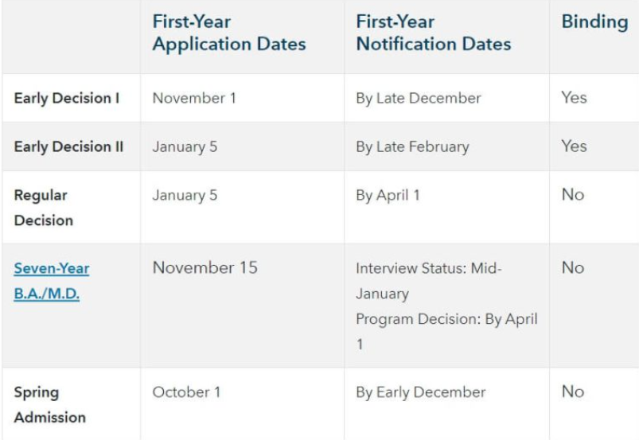
준비 과정

Slide 5
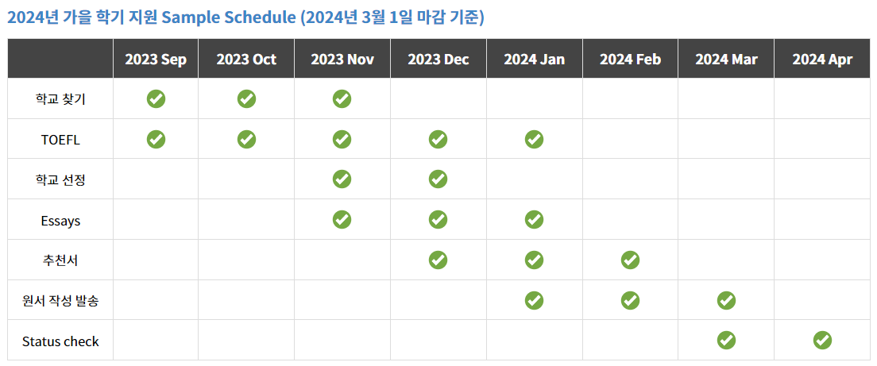
준비 과정

Slide 6
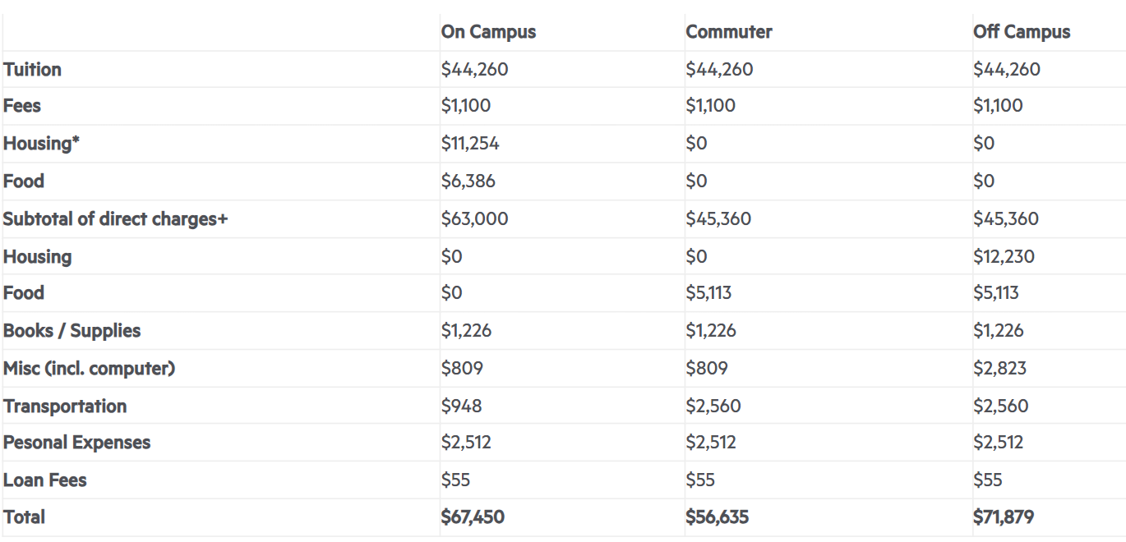
비용

Slide 7


빅텍(BigTech) 취업 과정
Initial resume/CV screening.
One or two technical phone interviews.
FaceTime interviews. This round may include up to 5 sessions of 1:1 interviews, 30 minutes each. These sessions are designed to assess candidates’ technical and behavioral skills, so they may include coding questions.
On-site interviews. Apple traditionally concludes its hiring with a round of on-site interviews, which usually last 6 hours.
An initial resume screening.
A technical phone screen.
A whiteboard coding test or take-home coding challenge. These tests usually take no more than 30 minutes, and candidates should explain their solutions clearly.
A final round of thorough on-site interviews, which help assess the applicant’s cultural fit.
출처: https://www.wecreateproblems.com/blog/how-faang-hires-engineers

Slide 8
Referral이란?
채용 담당자의 관심을 끌기 위해 특정 역할을 위해 누군가에게 당신을 소개해 달라고 요청하는 것을 의미
Hi [Professional Name],
I found your profile on LinkedIn and saw that we are both alumni of [school name].
Would you be interested in sharing your thoughts on working at [company name]?
I’m sure you have some great insight into the industry with your experience and I would love to discuss it with you. Are you available for a brief call sometime next week? Let me know which day works best for you and I’ll call you then.
Thank you sincerely,
[Your Name]
Hi [Professional Name],
I read your post on [topic] and was really impressed with your take on [topic].
Your thoughts on [specific topic] intrigued me, particularly since I’m looking to enter
this field myself. I would appreciate your take on things. Are you available to chat
next week? Let me know what day and time works for you to meet.
Thank you sincerely,
[Your Name]

Slide 9
레퍼럴의 중요도
채용 시간 단축
레퍼럴을 받을 경우, 일반 지원자에 비해 55% 정도 빠르게 고용된다. (출처: HR technologist)
채용 퀄리티 향상
88% 의 고용자들은 레퍼럴이 평균 이상의 지원자들을 받는 데 가장 좋은 방법이라고 답했다.
(출처: Dr. John Sullivan research)
1차 스크리닝 패스
대부분의 레퍼럴을 통해 지원한 경우, 1차 스크리닝을 하지 않고 바로 코딩 테스트로 넘어 가는 경우가 많다.
레퍼럴 보너스
69% 의 회사들은 레퍼럴을 줄 경우 레퍼럴은 준 직원에게 $1,000 — $5,000 의 보너스를 제공한다.
(출처: Meritage Talent Solutions)
Notes:
링크드인 == 레퍼럴을 받을 확률을 가장 효과적으로 높여주는 수단

Slide 10
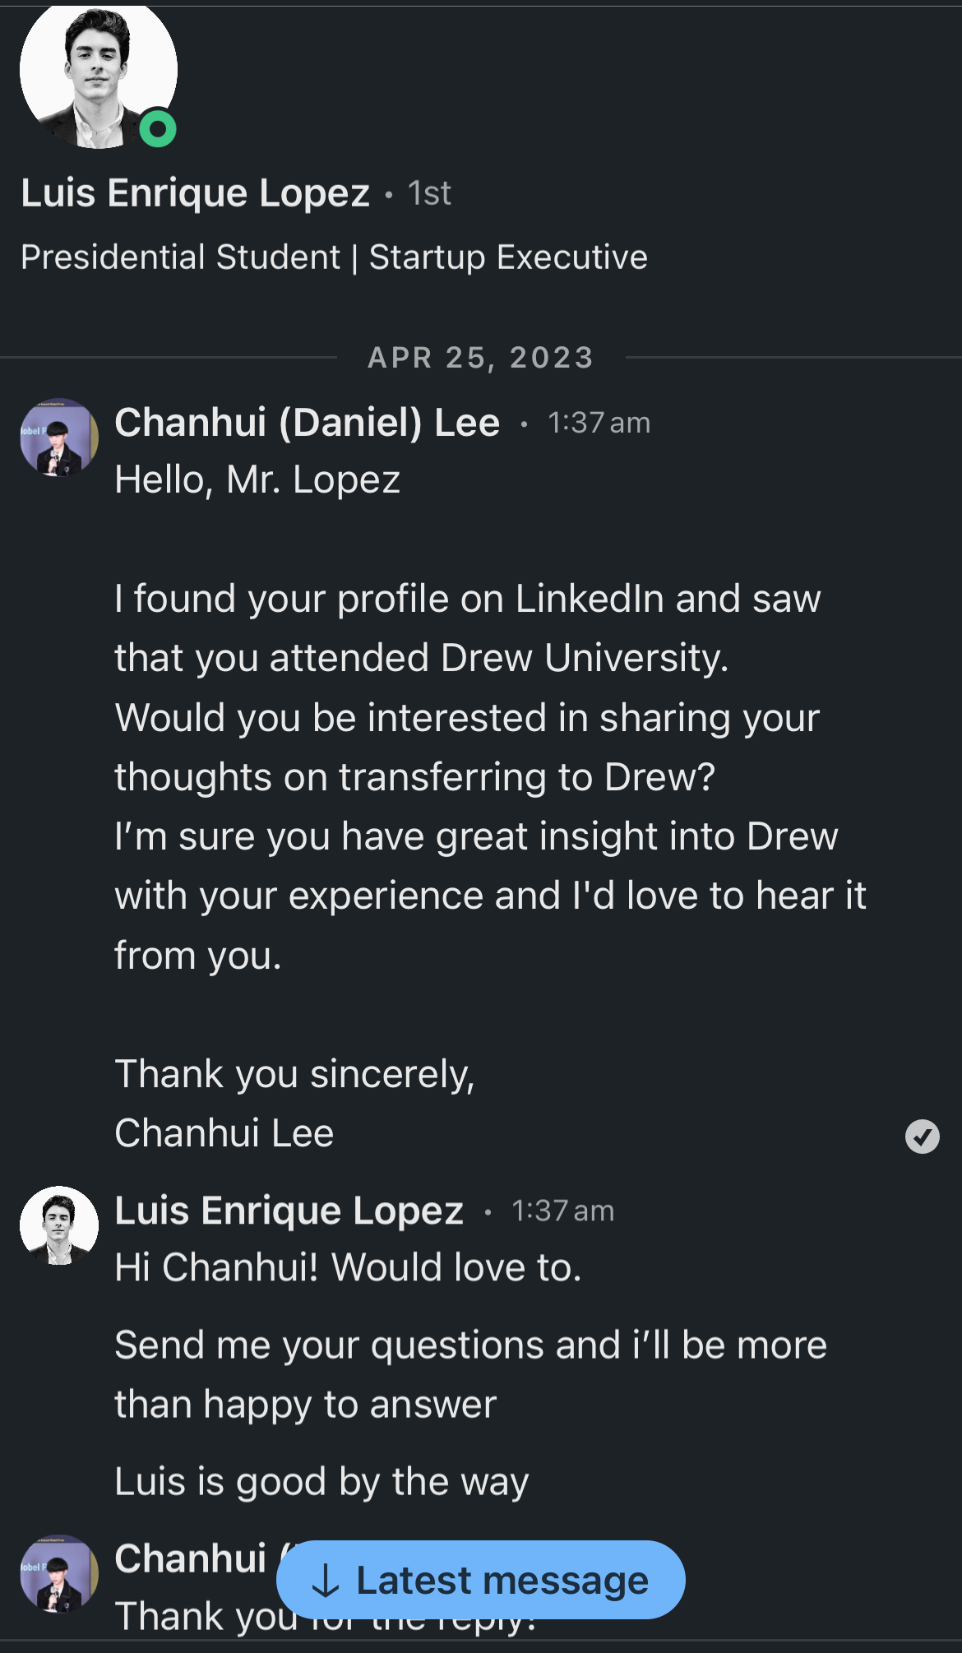
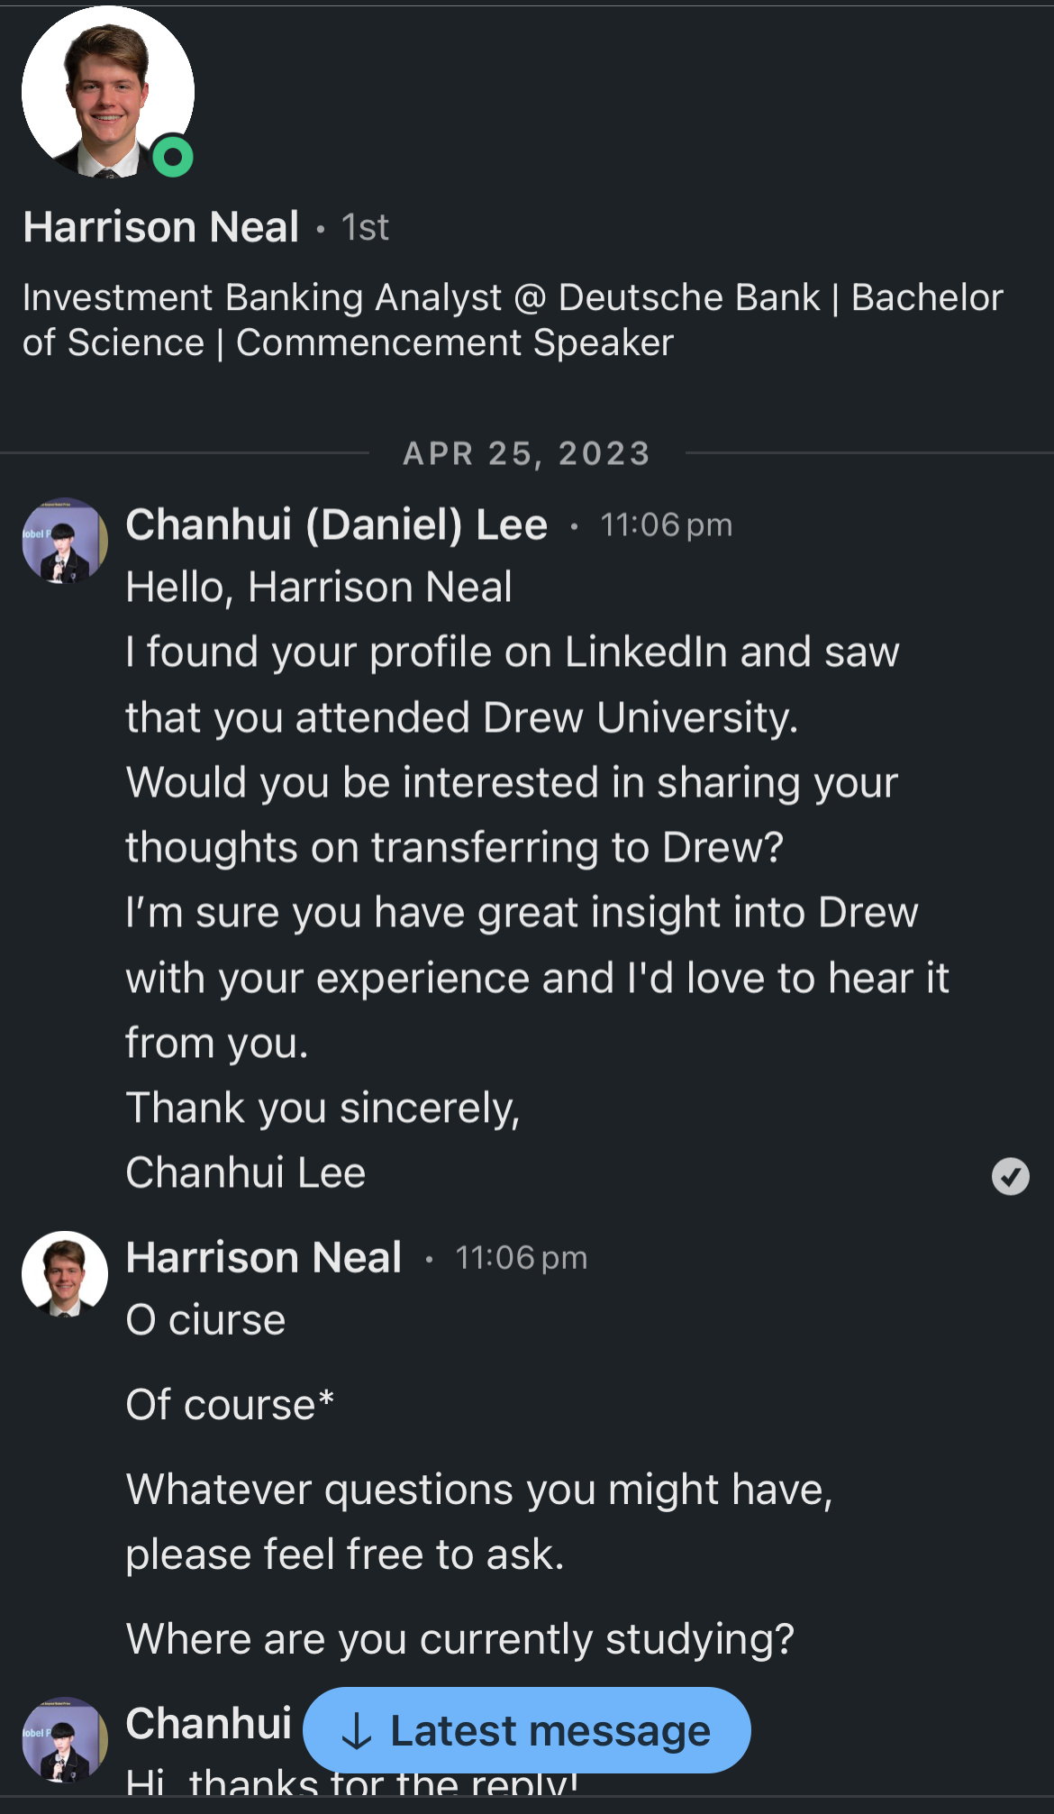
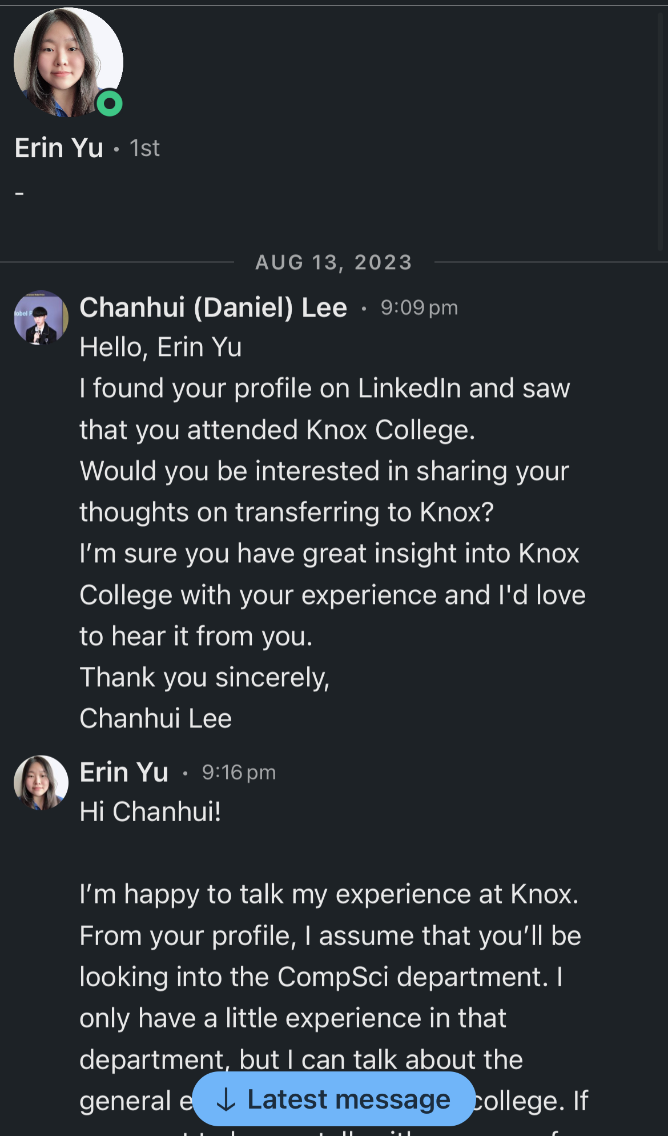
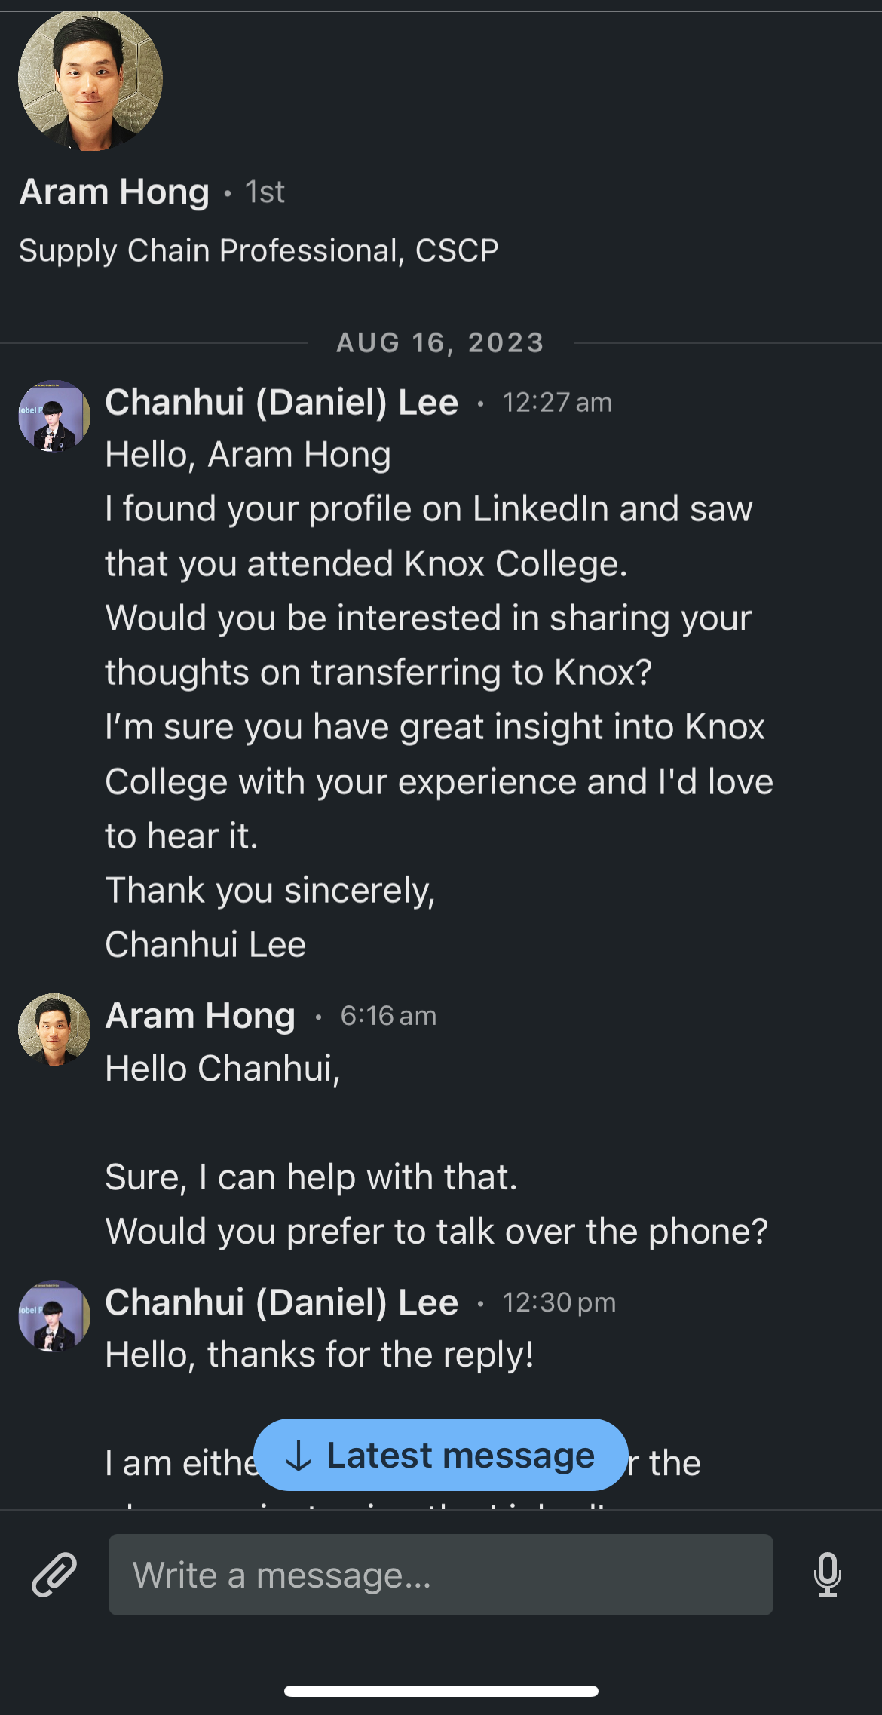
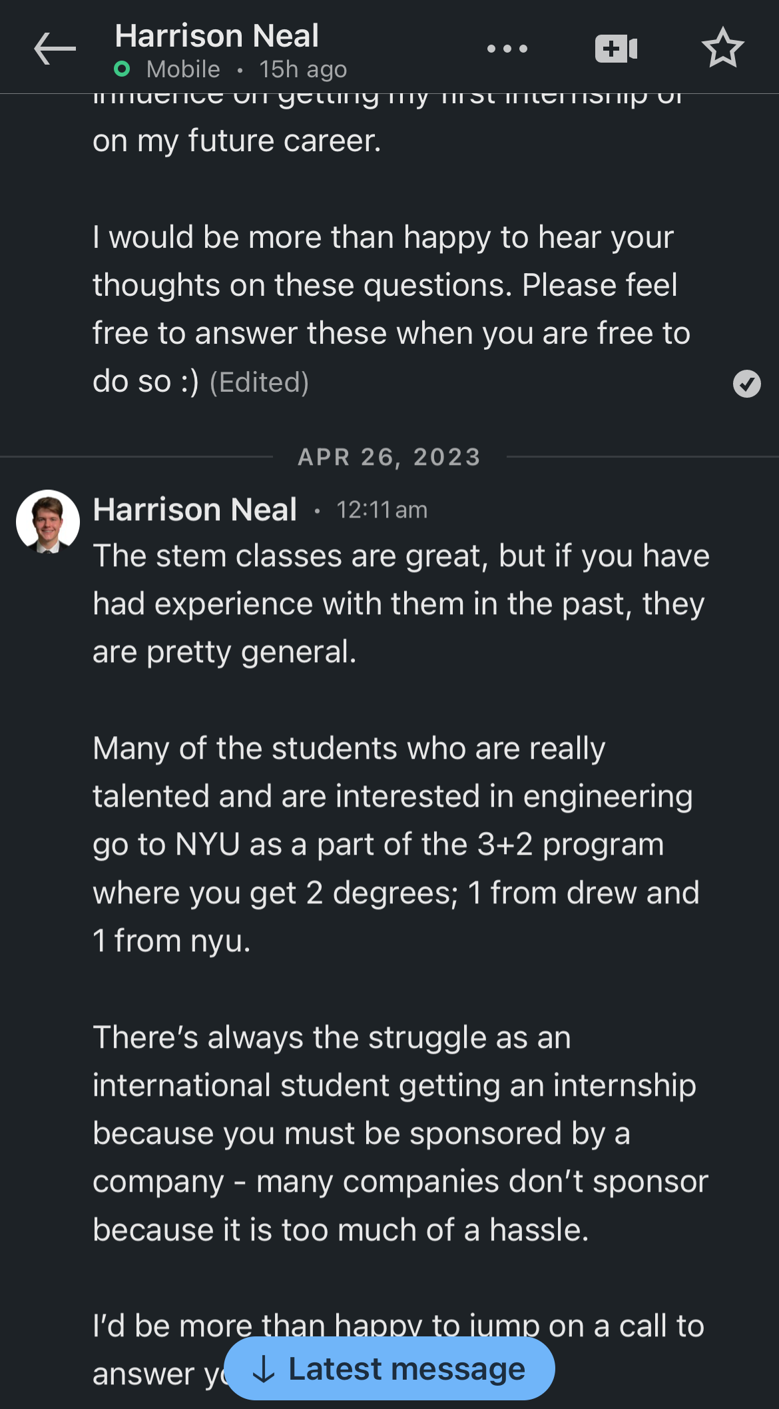
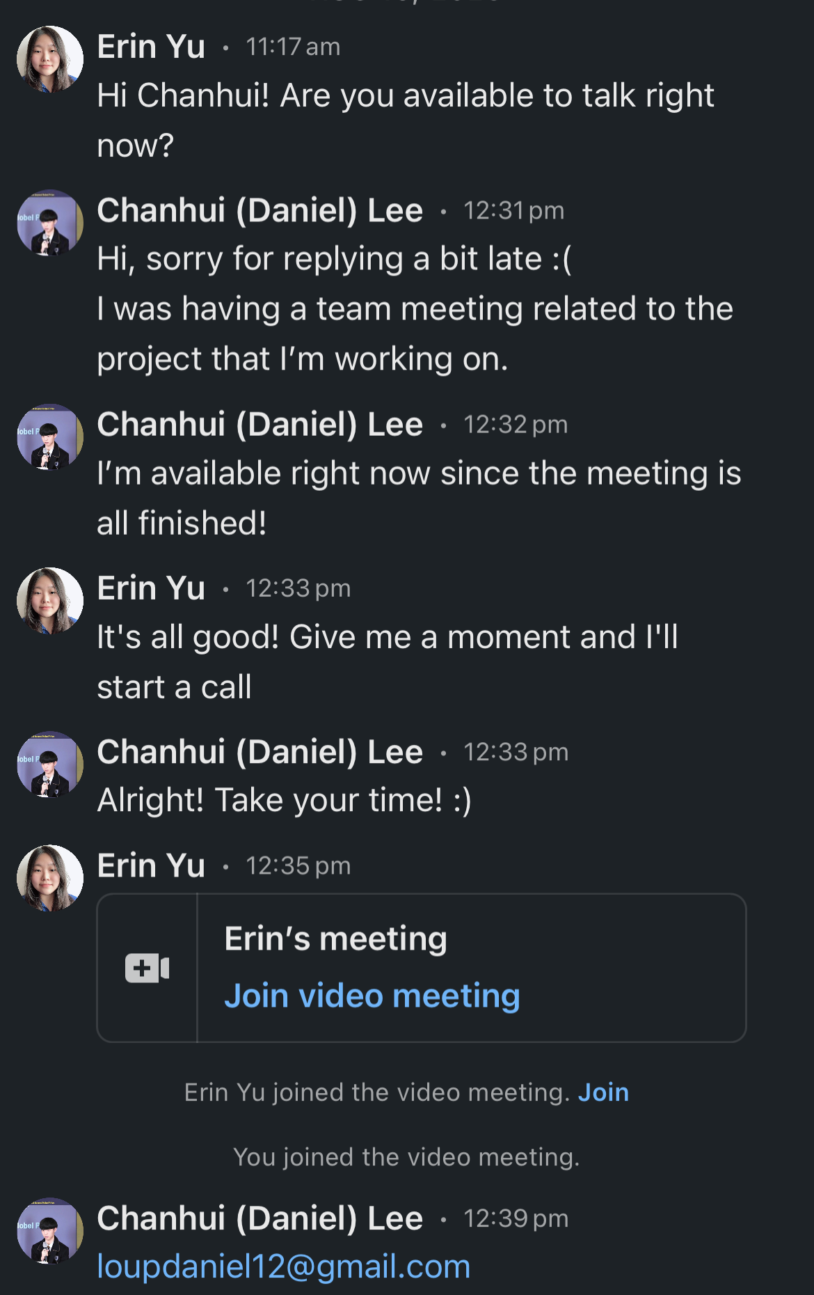
링크드인 활용하기

Slide 11
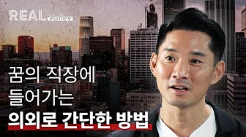
Notes:
앤드류 킴: 채용 관련 스타트업인 파인드 대표, 우버가 400명에서 22,000명의 직원을 고용하기까지 우버 아시아 지역 채용 총괄

